Slide 1
デザイン・テンプレート
パワーポイントの品質と生産性を向上させる
［ デザインルール編｜ワイド画面サイズ ］
2024年版

Slide 2
はじめに
本書は、プレゼン資料の品質と生産性向上を目的としたデザイン・テンプレートです。
本書は、プレゼン資料を以下の用途で利用することを前提に、スライドサイズやテーマカラー、フォントなどのデザインルールを定義しています。
対象となる文書 | セミナー資料、講演資料、オンライン会議用資料など
表示する環境 | 16:9の画面比率を持つプロジェクター、PCのディスプレイ
資料を紙に印刷したり、さまざまなシーンで汎用的に利用することを重視する場合には「A4サイズ」のデザイン・テンプレートをご利用ください。
本書に関する詳しい制限事項は「プレゼンデザイン」Webサイトの利用規約ページをご覧ください：
利用規約 | https://ppt.design4u.jp/terms/
デザイン・テンプレート［有償版］の使用権をお持ちの方は、有償版利用規約（https://ppt.design4u.jp/terms-paid/）の適用が可能です。

Slide 3
パワーポイントの品質と生産性を向上させる
デザイン・テンプレート［ デザインルール編｜ワイド画面版 ］
デザインルール
スライドサイズ
テーマカラー
スライド背景
ガイド
ヘッダー／フッター
フォント
メッセージライン
見出し
キャプション
補足説明
箇条書き
表
補足資料
要素を効率よく揃えるコツ
文を読みやすく記載する方法

Slide 4
1. スライドサイズ
スライドのサイズは「ワイド画面」を設定。
幅は「33.867cm」、高さは「19.05cm」とする。
ワイド画面
ワイド画面
19.05 cm
33.867 cm
スライドサイズの確認方法は次ページをご覧ください。

Slide 5
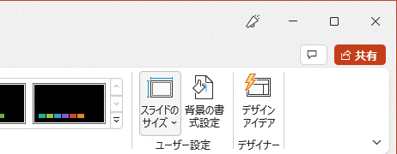

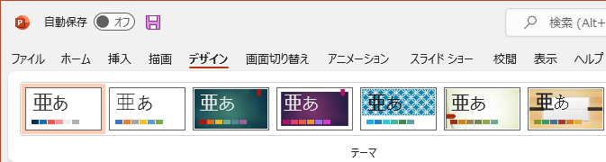
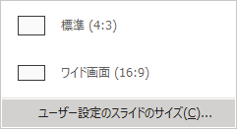
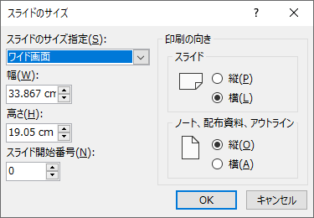
スライドサイズの確認方法
「デザイン」タブを選択
「スライドのサイズ」をクリック
「ユーザー設定のスライドサイズ」を選択
「ワイド画面」を指定

Slide 6
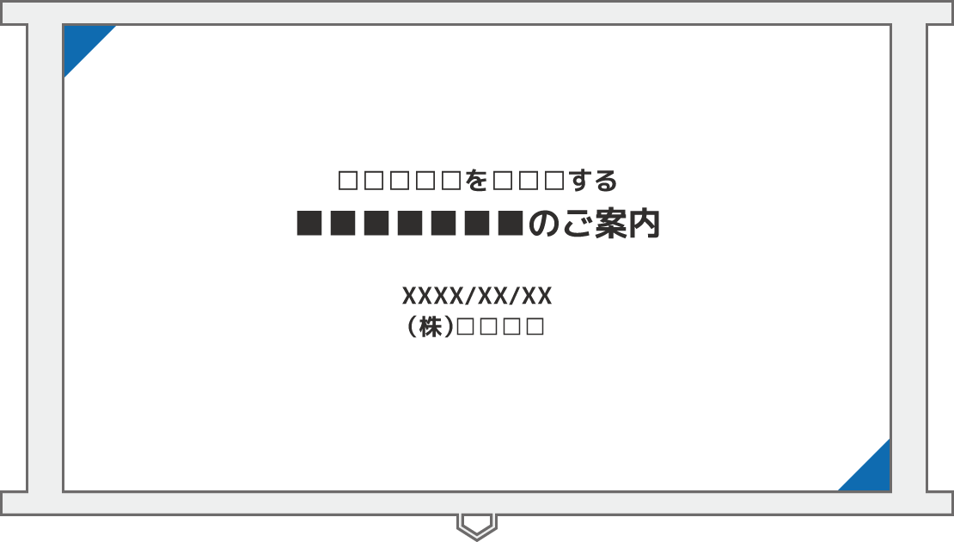
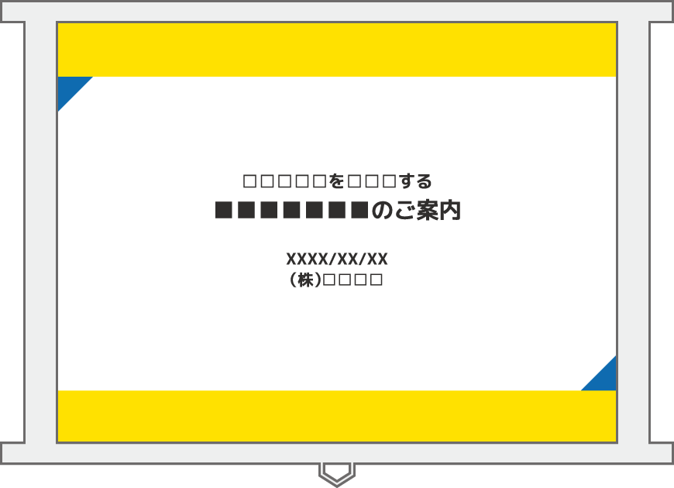
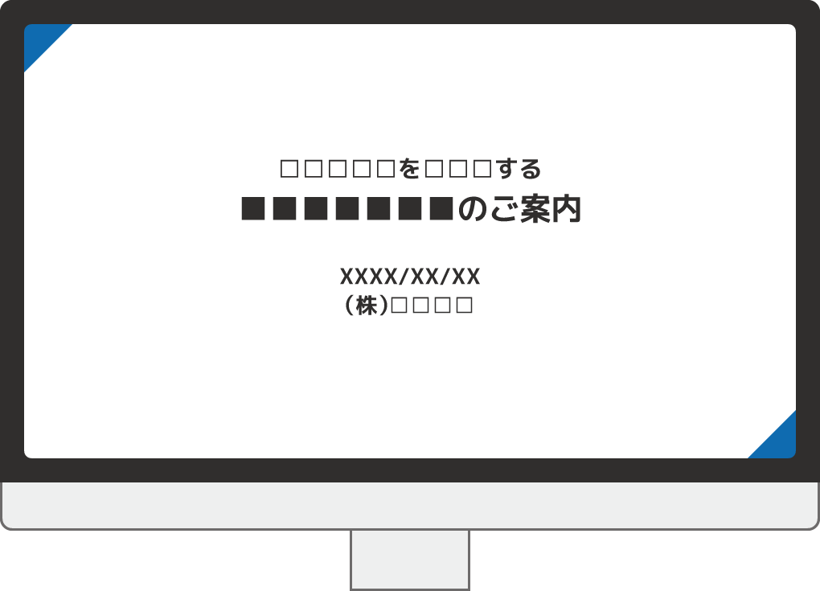
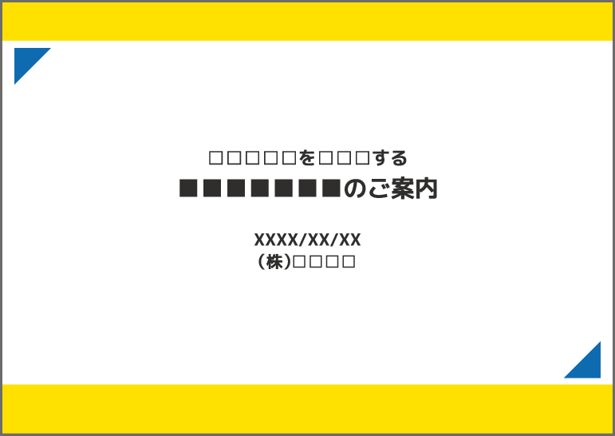
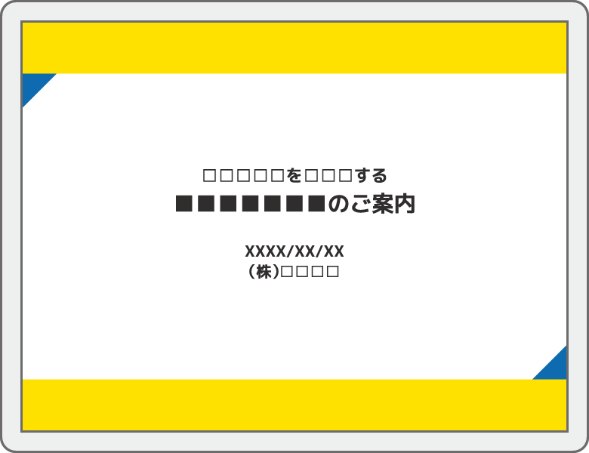
スライドサイズ「ワイド画面」の見え方の違い
スライドサイズ「ワイド画面」を全画面表示したとき、各環境における見え方の違いは以下の通り。4:3の画面／印刷 A4では上下に空きができることに注意。
スクリーン 16:9
スクリーン 4:3
空き領域
ディスプレイ 16:9
印刷 A4
タブレット 4:3

Slide 7
2. テーマカラー
スライドで使用する色には「テーマカラー」を決め、資料全体で色使いのルールを統一する。むやみな色の多用は避ける。
テーマカラー
ベースカラー
スライドの背景に使用する色。他の色との組み合わせ、印刷時の扱いやすさを考慮し、「白」とする。
テキストカラー
見出し／本文などのテキストおよび表の罫線などに使用する色。黒の代わりに「濃いグレー」を使用。
メインカラー
タイトルや見出し、印象付けたいメッセージなど、資料の要所に使う色。情報を強調するときには背景色にも使用。
アクセントカラー
情報の受け取り手に特に注目させたい内容や、注意書きなどネガティブなニュアンスが含まれる箇所に使用する色*。
サブカラー
前述の色のコントラスト（明るさ／鮮やか）さを調整した色。わずかなニュアンスの違いを表すときに使用する。
アクセントカラーは小さな面積に適用した際に目立ちやすいよう調整しています。そのため広い面積に適用すると、鮮やか過ぎると感じる場合がある点にご注意ください。

Slide 8
色の選び方
ベース／テキスト／メイン／アクセントカラーは、カラーパレットの以下の位置から指定する。
パワーポイントのカラーパレット
メインカラー
アクセントカラー
テキストカラー
テーマの色
ベースカラー
標準の色

Slide 9
3. スライド背景（レイアウト）
スライドは、扱うコンテンツの内容に応じて「背景（レイアウト）」を切り替え、資料のストーリー展開にメリハリをつける。
表紙／裏表紙
目次
中扉
Title
Title
プレゼン資料の表紙に使用するレイアウト。
裏表紙用に色使いを反転したバージョンも併せて収録。
目次を記載するレイアウト。
章もしくは節タイトルを記載するためのレイアウト。

Slide 10

続き｜3. スライド背景（レイアウト）
スライドは、扱うコンテンツの内容に応じて「背景（レイアウト）」を切り替え、資料のストーリー展開にメリハリをつける。
コンテンツ
補足説明
ブランク
Title
Title
Title
Title
プレゼン資料の標準的なレイアウト。
ガイド位置には「2分割」と「3分割」のバージョンを収録。
補足を記載するレイアウト。タイトル領域をグレーにしたもの、スライドの外周に枠を配置したものの2種を収録。
無地のレイアウト。タイトル領域が不要なときに使用する。
カラーバリエーションは、上記「白」のほか、メインカラー／テキストカラー／黒／サブカラーを含めて全6種。

Slide 11

サンプル｜スライド背景（レイアウト）
提案書の表紙（表紙）
企画書の目次（目次）
イベントのターゲット設定（コンテンツ）
問い合わせ先の案内（ブランク）

Slide 12
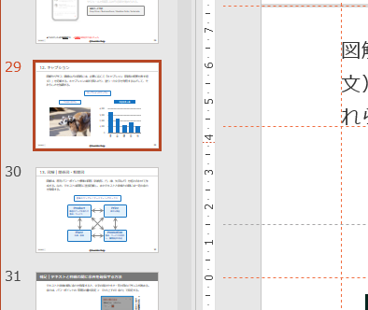

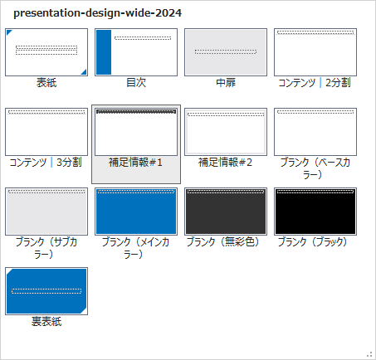
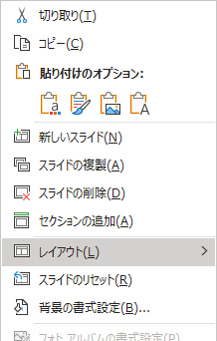

レイアウトの切り替え方法
レイアウトの切り替えは、切り替え対象のスライドを選択した状態で「レイアウト」メニューを呼び出し、任意のレイアウトを指定する。
レイアウトの切り替え方
1 | 画面左のスライド一覧より、レイアウトを変更したいスライドをクリックする。
2 | 右クリックし、「レイアウト」を選択。
3 | 登録済みのレイアウト一覧から、任意のレイアウトを指定する。

Slide 13
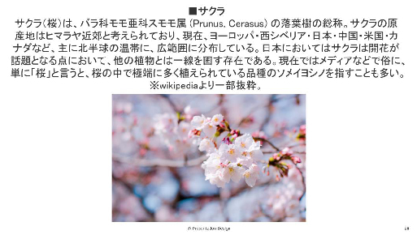

4. ガイド
スライドに要素を配置するときは、ガイドを目安として利用する。
センターガイド
2分割ガイド
3分割ガイド

Slide 14
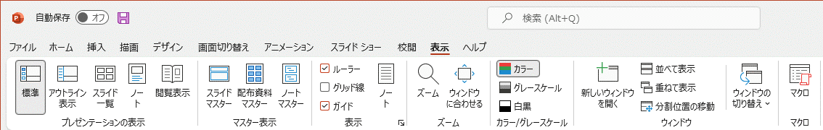
ガイドの表示／非表示の切り替え方
1. 「表示」タブを選択
2. 「ガイド」にチェックを入れる／外す

Slide 15
5. ヘッダー／フッター
スライド外周部のガイドの外側は余白とし、原則コンテンツは記載しない。ただし、最上部のエリアは「ヘッダー」、最下部は「フッター」を兼ねる。
スライドの各エリアと役割
ヘッダー
掲載要素の例：
スライドタイトル
ロゴマーク
コンテンツ
コンテンツは原則このエリアの中に記載する。
フッター
掲載要素の例：
コピーライト表記
ページ番号
注意書き
免責事項
出典
左右の余白
掲載要素の例：● タブ（カテゴリーを表す）

Slide 16
スライド左右の余白ついて
スライド左右の余白（外周のガイド）は2構えとし、掲載するコンテンツの量に応じて使い分ける。
内側のガイドを目安にするケース
外側のガイドを目安にするケース
内側のガイド
外側のガイド
掲載情報量が少ない、左右の領域をあまり必要としない場合
掲載情報量が多い、スライドの左右を広く使いたい場合

Slide 17
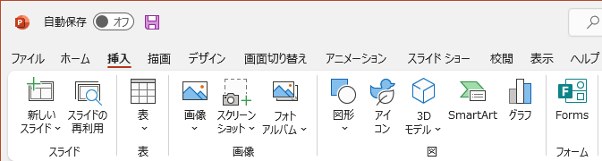
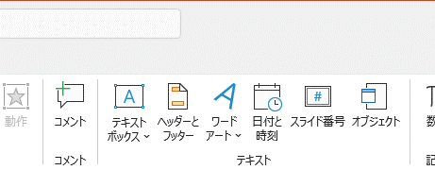
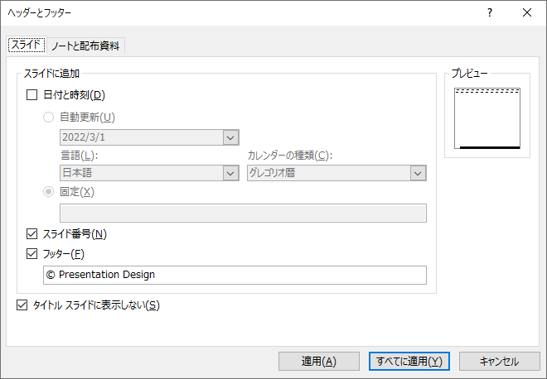
フッター（コピーライト表記）の記載を変更する方法
「挿入」タブを選択
「ヘッダーとフッター」をクリック
フッターにチェックを入れ（チェックが入っていることを確認し）、テキストを変更
資料全体に反映する場合は、「すべてに適用」をクリック

Slide 18
6. フォント
フォントは「メイリオ」を標準とする。
メイリオ
永あ
あいうえおかきくけこ
サシスセソタチツテト
国東愛袋通橋駅店待町
字面が大きく・ふところの広い和文ゴシック体。遠目にも見やすい優れた視認性を持つ。通常と太字のウェイト差がはっきりしており、メリハリのある紙面作りに向いている。上下中央配置時、上寄りに表示される点に注意。

Slide 19
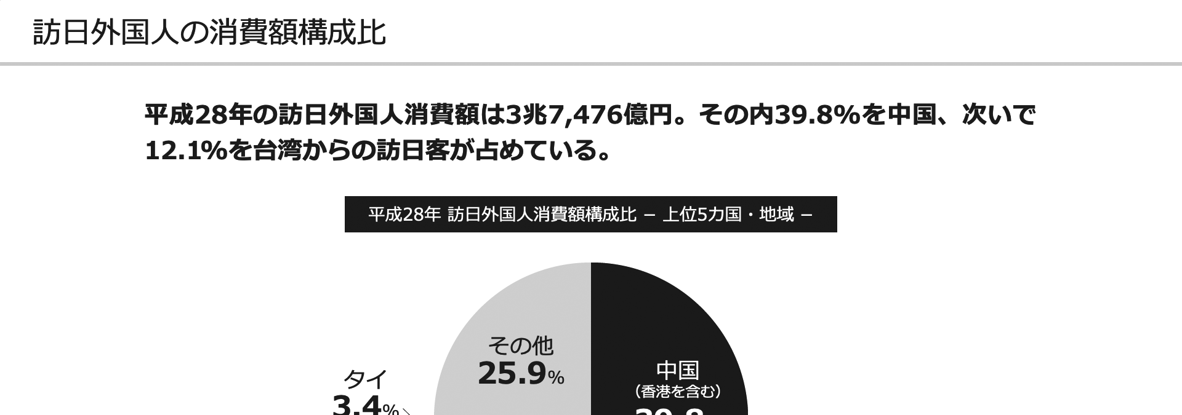
7. メッセージライン
スライド上部には必要に応じてメッセージラインを記載する。そのスライドの「主張」や「要点」「概要」を 1～2行ほどでまとめる。
メッセージライン
メッセージライン（フォントサイズ20ptの例）
「日本で活発に消費してくれるのは、どこから来たお客様？；消費額上位５カ国・地域別の訪日外国人消費指数の動き（その１）」（経済産業省）（https://www.meti.go.jp/statistics/toppage/report/minikaisetsu/hitokoto_kako/20180315hitokoto_1_.html）を加工して作成。

Slide 20
8. 見出し
1ページのスライドに複数のトピック／意味のまとまりを掲載する場合は「見出し」を利用する。見出しは太字や文字の大小差、記号を活かして作成する。
見出しのサンプル
見出し
レベル1
コンゴウインコ
▍形態
体長は81cmから96cmで、その半分以上はコンゴウインコに典型的な先細りのとがった尾がしめる。羽毛はほとんどが深紅だが、尻と尾筒の羽根はライトブルー、大雨覆い羽根は黄色、翼の風切り羽根上面はダークブルーと鮮やかである。
▍食餌
コンゴウインコはおもに果実と種子を食べるが、これには大型の堅い殻の種子も含まれる。一般的に見られるのは一羽、あるいはペアで森林の樹冠の上を…
見出し
レベル2

Slide 21
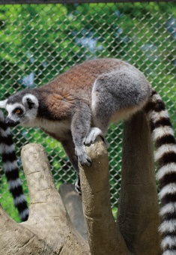
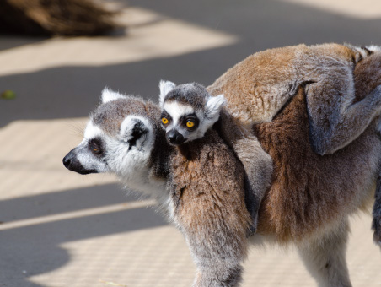
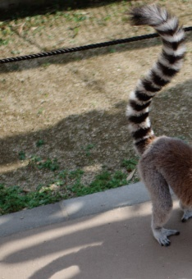
9. キャプション
図解やグラフ、画像などの図版には、必要に応じて「キャプション」を付記する。キャプションは原則対象要素の上下に配置し、文字は左右センターで揃える。
キャプションの存在を強調する場合
補足情報として記載する場合
支店別売上高
（百万円）
子を背負うワオキツネザル
キャプション
キャプション

Slide 22
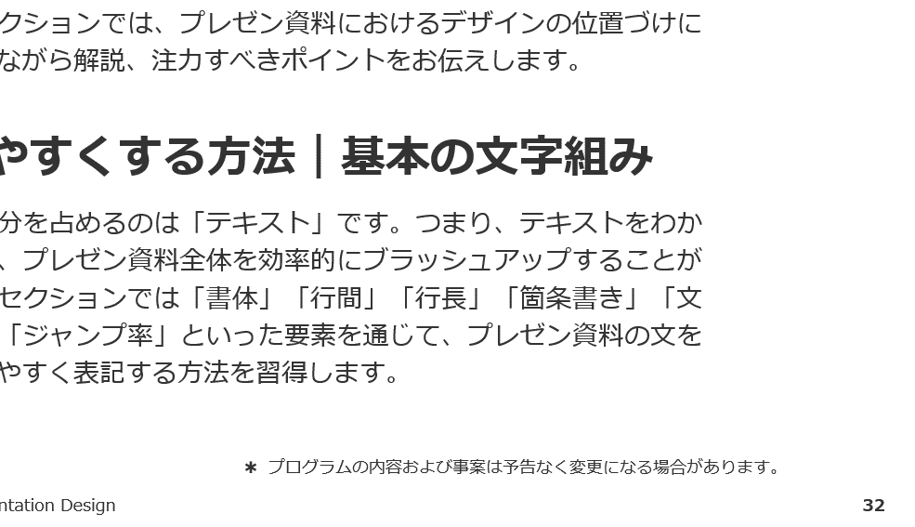
10. 補足説明
補足説明はフォントサイズを小さくしたり、背景色を利用してメイントピックとのレベルの違いを暗示する。また例外的にフッターへの書き込みを可とする。
サブカラーを使った補足説明
フッターを使った補足説明
音声通話およびビデオ通話、画面共有をサポート。
外部サービスと連携し、実際のドキュメントやスケジュールを確認しながら会話を進めることが可能。
連携サービス例
Drop Drive／Business Force／MooMoo Suite／Automata
背景色にサブカラーを指定し、併せてフォントサイズを本文よりも少し小さく設定
フッターエリアに小さなフォントサイズで記載

Slide 23



11. 箇条書き
箇条書きは、プレゼンツールにあらかじめ用意されている「箇条書き機能」を利用する。テキストの「・（中黒）」や「●（黒丸）」による代用は避ける。
行頭記号にテキストの記号を使った場合
行頭記号を箇条書き機能で付与した場合
●メンバー同士の会話にはグループを適用。トピックやプロジェクト、チームごとにグループを作成することで、適切なメンバーと無駄なく情報をやりとりできる。
●音声通話はもちろんビデオ通話、画面共有機能をサポート。
●外部サービスと連携し、実際のドキュメントやスケジュールを確認しながら会話を進めることが可能。
メンバー同士の会話にはグループを適用。トピックやプロジェクト、チームごとにグループを作成することで、適切なメンバーと無駄なく情報をやりとりできる。
音声通話はもちろんビデオ通話、画面共有機能をサポート。
外部サービスと連携し、実際のドキュメントやスケジュールを確認しながら会話を進めることが可能。
項目の開始位置と改行位置が不揃いになっている
項目の開始位置と改行位置が揃っている

Slide 24

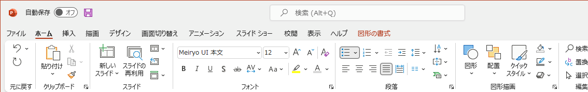
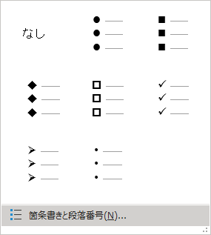
箇条書き機能の使い方
箇条書きを適用したいテキストを選択した状態で、
ボタンをクリック
適用したい行頭記号を選択
細かい調節を行う場合には、こちらを使用

Slide 25
12. 表
表は、パワーポイントの「表」を機能利用する。罫線の有無や背景色・文字の配置を工夫して「見やすさ」に配慮する。
表
セル内にはしっかりと余白をとる
ヘッダー行には背景色にサブカラーを使い、バリュー行との違いを表現
# | 項目 | 数量 | 単位 | 単価 | 合計
1 | プレデザイン | 1 | 案 | \50,000 | \50,000
2 | ベースデザイン | 3 | 式 | \100,000 | \300,000
3 | ページデザイン | 10 | 頁 | \25,000 | \250,000
文字数の変動が少ないものはセンター揃え
名詞は原則「左揃え（両端揃え）」
数値は「右揃え（カンマを併用）」で記載しておくと、桁数の変化に気づきやすい

Slide 26
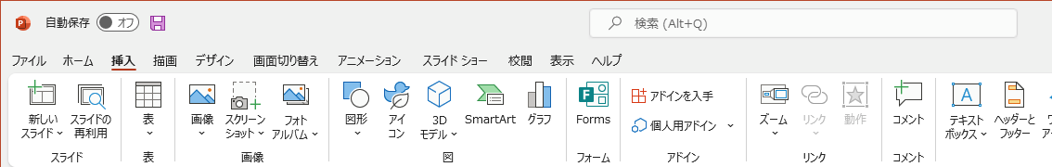

表の挿入｜表機能の使い方
1. 「挿入」タブを選択
2. ボタンをクリック

Slide 27
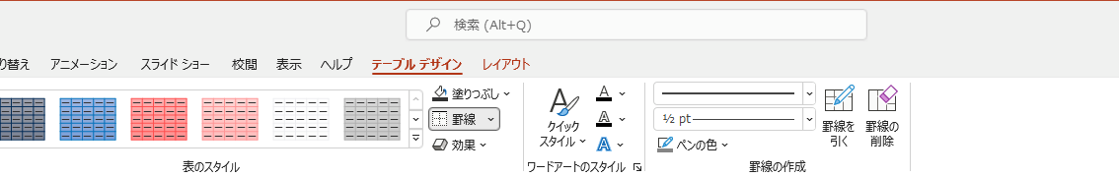
罫線の操作｜表機能の使い方
操作対象の表を選択した状態で、「テーブルデザイン」タブを選択
任意の位置に罫線を引く
任意の位置の
罫線を削除する
位置を指定して
罫線を引く／削除する
罫線の色を選択
罫線の太さを選択

Slide 28
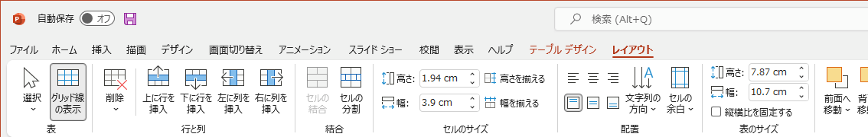
セルの操作｜表機能の使い方
操作対象の表を選択した状態で、
「レイアウト」タブを選択
行／列の削除
行／列の挿入
セルの結合／分割
セルの高さ／幅を揃える

Slide 29
パワーポイントの品質と生産性を向上させる
デザイン・テンプレート［ デザインルール編｜ワイド画面版 ］
デザインルール
スライドサイズ
テーマカラー
スライド背景
ガイド
ヘッダー／フッター
フォント
メッセージライン
見出し
キャプション
補足説明
箇条書き
表
補足資料
要素を効率よく揃えるコツ
文を読みやすく記載する方法

Slide 30
―― b. 補足資料 ――
1. 要素を効率よく揃えるコツ

Slide 31

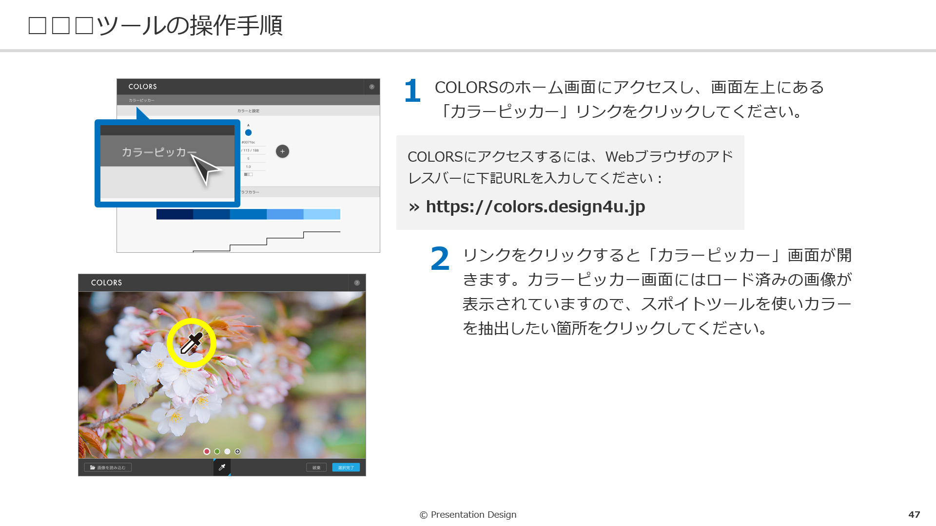
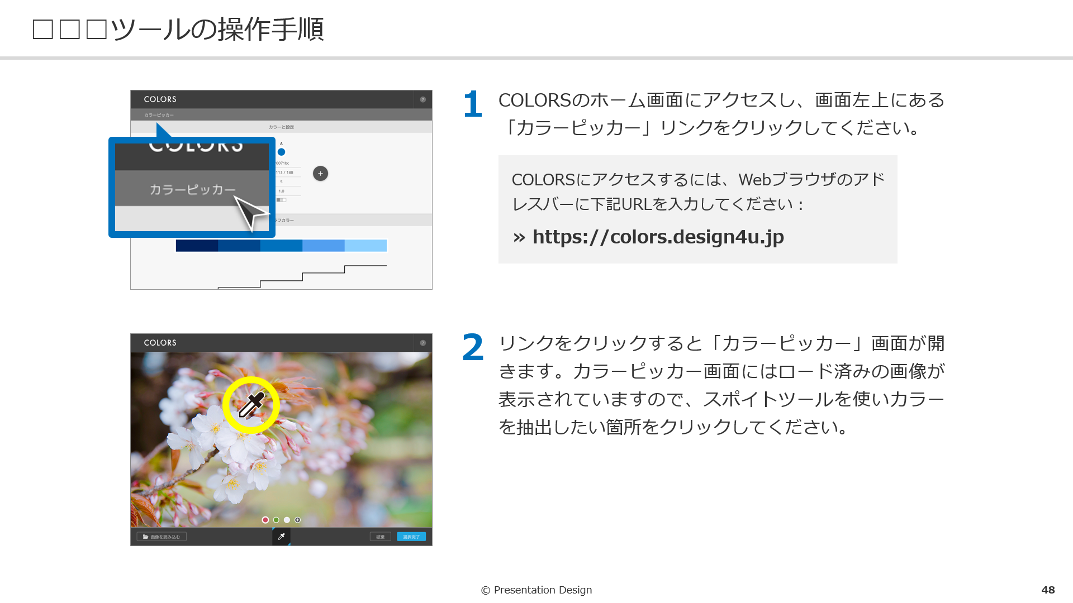
要素を揃えるメリット
スライドの要素は「端」や「中心」を基準に揃える。要素を整列させることで、要素同士の関係性が明らかになり、情報が伝わりやすくなる。
整列が不十分なスライド
整列が守られているスライド

Slide 32
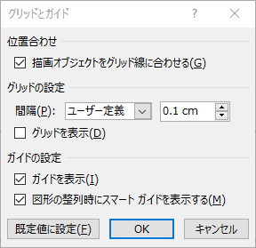
要素の整列に効果的な設定
本書「4. ガイド」の利用に加えて以下の設定を有効化することで、要素をより効率よく揃えられるようになる。
「表示」タブを選択
チェックを入れる
詳細は後述
0.1 cmを設定
チェックを入れる
詳細は後述

Slide 33
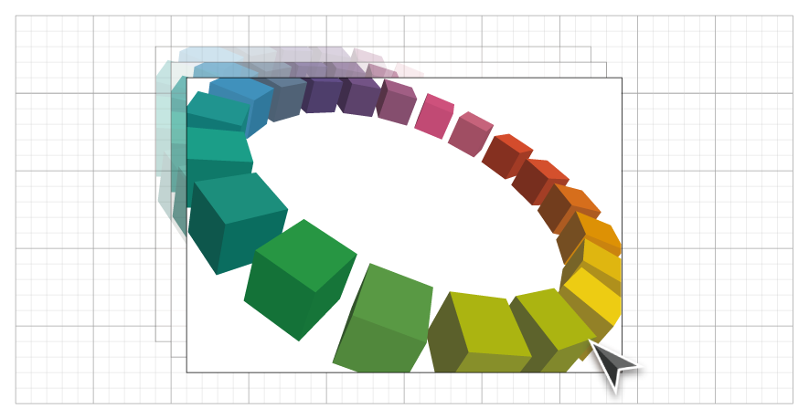
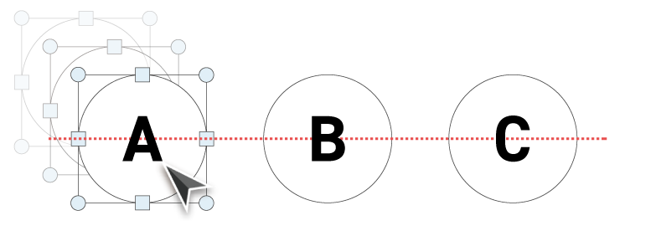
各設定の効果
「描画オブジェクトを
グリッド線に合わせる」の効果
「図形の整列時にスマートガイドを表示する」の効果
スライド内の要素を「グリッドの設定：間隔」で設定したマス目に沿って配置できる。ほどよい間隔を設定することで、要素位置の微調整が不要になり、要素の整列を効率化できる。
上記のマス目は説明のための描写であり、実際にこのようには見えません。
要素位置の微調整が必要になった場合には「CTRLキー」を押しながらカーソルキーを使用することで、細かな位置調整が可能です。
要素をマウスでドラッグする際、要素同士の端や中心位置に「スマートガイド」が表示される。これを目安にすることで、要素の整列・等間隔配置をすばやく行える。

Slide 34
―― b. 補足資料 ――
2. 文を読みやすく記載する方法

Slide 35
「行間」を調節すると、文は読みやすくなる
行と行の間には適度なスペース（行間）を確保する。行間によって行を目で追いやすくなり、ひいては文が見やすくなる。
行間が過剰に詰まった文
適度な行間が確保された文
職種・役職
本企画における直近のターゲットは「営業部門の担当者」とする。まずは既存で取引実績の多い営業担当者を中心に実績を積み上げ、次いで部長・役員クラスといった「契約や売り上げに直結する裁量権」を持った役職者にアプローチする。
課題に対する検討の進捗度
ターゲットの本課題に対する検討の進捗度としては下記「2」のレベルを想定…
職種・役職
本企画における直近のターゲットは「営業部門の担当者」とする。まずは既存で取引実績の多い営業担当者を中心に実績を積み上げ、次いで部長・役員クラスといった「契約や売り上げに直結する裁量権」を持った役職者にアプローチする。
課題に対する検討の進捗度
ターゲットの本課題に対する検討の進捗度としては下記「2」のレベルを想定…

Slide 36
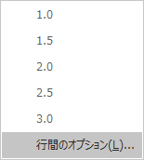

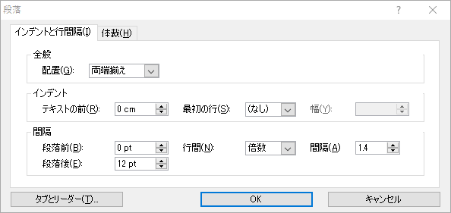
行間の設定方法
行間は「行間」機能で、また改行後のスペースは「段落後」機能で調節する。
1. 「ホーム」タブを選択
行間を変更したい行を選択した状態で
ボタンをクリック
行間のオプションを選択
行間／間隔
行間には「倍数」を選択。
間隔は「1.1～1.5」の範囲を目安に調整
段落後

Slide 37
行間／段落後の設定例
見出し（「職種・役職」行）に対する段落後：12pt
職種・役職
本企画における直近のターゲットは「営業部門の担当者」とする。まずは既存で取引実績の多い営業担当者を中心に実績を積み上げ、次いで部長・役員クラスといった「契約や売り上げに直結する裁量権」を持った役職者にアプローチする。
本文に対する行間：1.3倍

